Slide 1


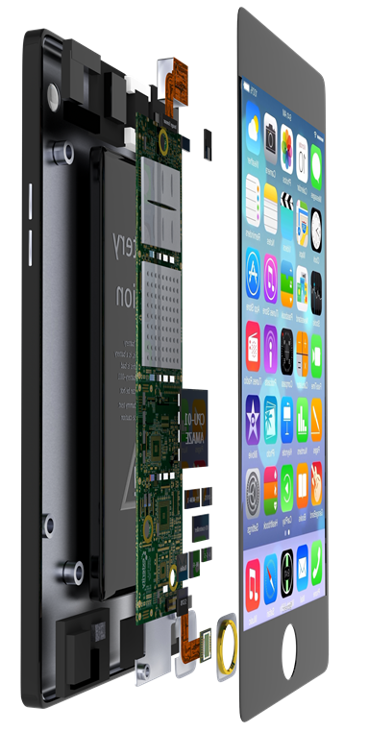
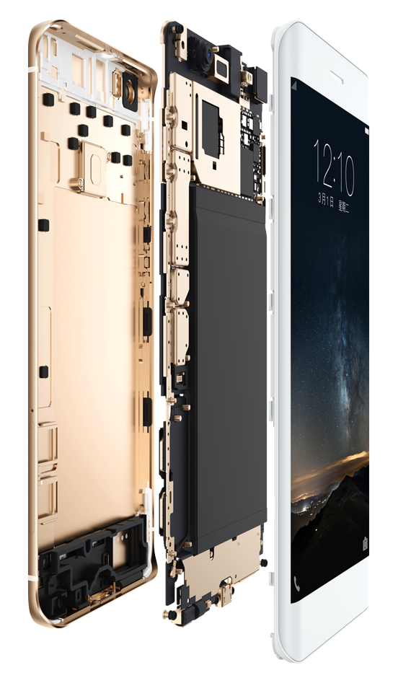



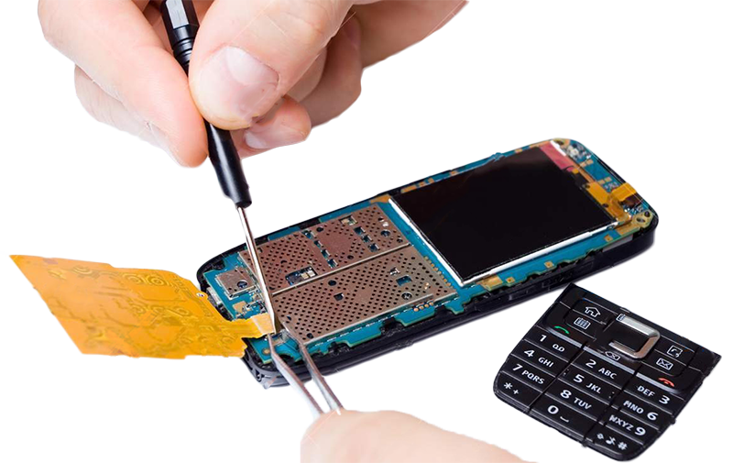












Programación Dispositivos Móviles
La programación es el arte 🎨 de decirle a una máquina 💻 qué hacer, y la magia ✨ de ver cómo cobra vida 🌱.
El éxito 🏆 es la suma de pequeños esfuerzos 💪 repetidos día tras día 📅.
Introducción a la Programación Móvil

Slide 2


















Santo Domingo, R.D.
Juancito.pena@gmail.com
Ingeniero en Sistemas y Computación
Post-Grado en Ingeniería de Software
Maestría en Sistemas Mención Gerencial
Universidad Dominicana O&M
Me apasiona la tecnología 💻 y el análisis de datos 📊 con herramientas como Excel, SQL, R, Python y RapidMiner. Disfruto creando visualizaciones impactantes en Power BI 📈 y desarrollando en front-end y back-end. Además, me encanta enseñar 📚 y compartir mis conocimientos, transmitiendo lo que aprendo cada día.
809-870-6366
Maestría de Big Data & Business Analytics
Centro Europeo de Postgrado (CEUPE) Y CESUMA.
Instructor de Tecnología (2019-Hoy)
Universidad Dominicana O&M
Enc. Soporte Tecnológico (2011-Hoy)
Cerveceria Vegana S.R.L.
Consultor de Tecnologias (2019-Hoy)
Independiente Freelancer.
https://www.youtube.com/@JuancitoPenaV
C#, SQL, Crystal Report.
HTML, CSS, Javascript.
PHP, Python, SQL.
Power BI, Excel.
RapidMiner, R, Python.
XAMARIN, C#, XAML
Macola, Sap., MSeller
Juancito
Peña V.

Slide 3


Xamarin y Maui
Xamarin:
Xamarin es una plataforma de desarrollo de aplicaciones móviles que permite crear apps para Android e iOS usando (C# y .NET), con un solo código base compartido.
.NET MAUI (Multiplatform App UI):
MAUI es la evolución de Xamarin.Forms y parte de .NET, diseñada para desarrollar aplicaciones con una única base de código que funcionen en Android, iOS, Windows y Mac

Slide 4

Controles comunes dentro de Xamarin y Maui
Xamarin.Forms y .NET MAUI:
Xamarin.Forms
Controles Predefinidos: Ofrece una amplia gama de controles para crear interfaces de usuario.
Renderers: Utiliza Renderers para traducir los controles de Xamarin.Forms a controles nativos en cada plataforma (iOS, Android, etc.).
.NET MAUI
Controles Predefinidos: Similar a Xamarin.Forms, ofrece una amplia gama de controles para interfaces de usuario.
Handlers: En lugar de Renderers, .NET MAUI utiliza Handlers, que proporcionan mayor flexibilidad y reutilización de código, permitiendo una personalización más avanzada y mejor optimización.

Slide 5
# Comparación entre Xamarin y .NET MAUI
## Xamarin:
- ✅ Desarrollar aplicaciones móviles para Android e iOS usando C#.
- ✅ Compartir código entre plataformas con Xamarin.Forms .
- ✅ Integrar características nativas mediante Xamarin.Essentials .
- ✅ Utilizar Xamarin.Android y Xamarin.iOS para mayor control.
- ✅ Desplegar aplicaciones en dispositivos móviles.
## .NET MAUI:
- 🚀 Desarrollar aplicaciones con una sola base de código para Android, iOS, Windows y Mac .
- 🚀 Mejor estructura de proyecto con integración en .NET 6+ y todas las demas actualizadas .
- 🚀 Controles gráficos mejorados y gestión más fluida de UI.
- 🚀 Mejor rendimiento y menor tamaño de las aplicaciones.
- 🚀 Uso de Blazor para compartir código entre web y móvil.

Slide 6
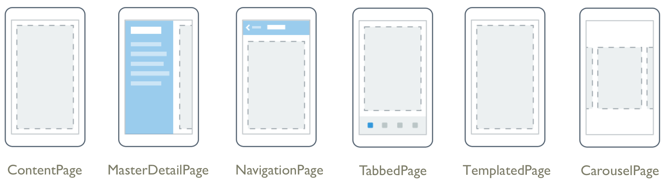
Las Paginas en Xamarin y Maui
Son plantillas que representan las distintas pantallas de una aplicación, cada una con su propio contenido y funcionalidad.
Plantillas Fuente Internet.

Slide 7
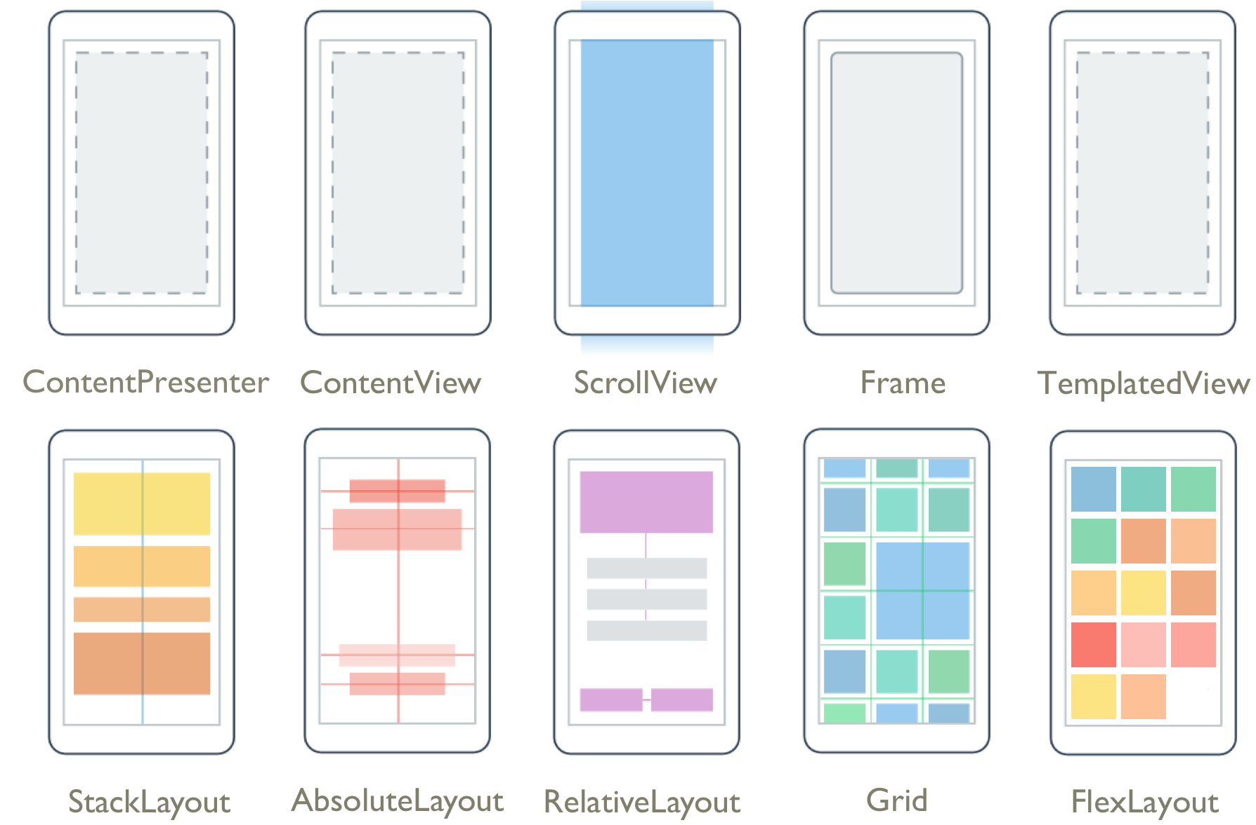
Los Layouts En Xamarin y Maui
Son contenedores que organizan y gestionan cómo se disponen los controles dentro de una página.
Plantillas Fuente Internet.

Slide 8
Controles comunes dentro de Xamarin
La siguiente tabla muestra en orden alfabético los controles disponibles en Xamarin.Forms, junto con su Renderer responsable en decidir ultimadamente qué se mostrará en pantalla en cada plataforma concreta.

Slide 9
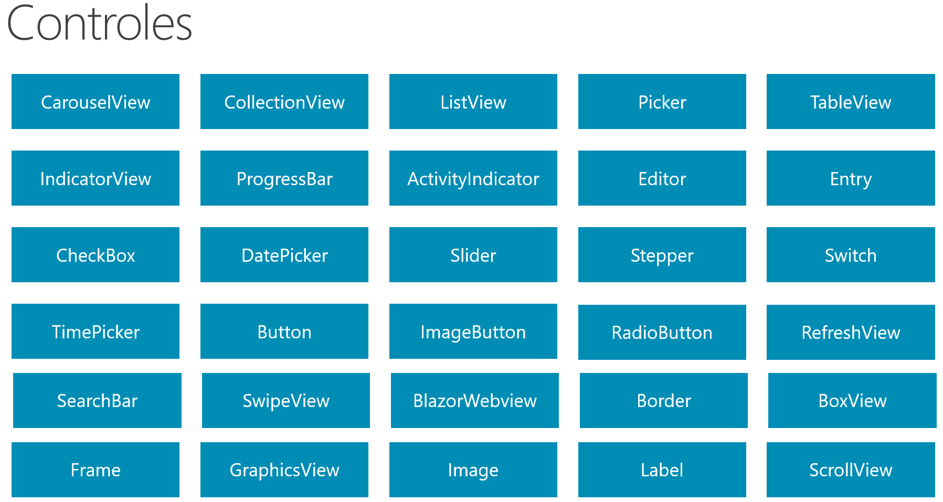
Los Controles en Xamarin y MAUI son elementos de la interfaz de usuario (UI) que permiten interactuar con la aplicación, como botones, etiquetas, campos de texto, listas, entre otros. Cada control tiene una funcionalidad específica, como mostrar datos, recibir entradas del usuario o ejecutar acciones.

Slide 10
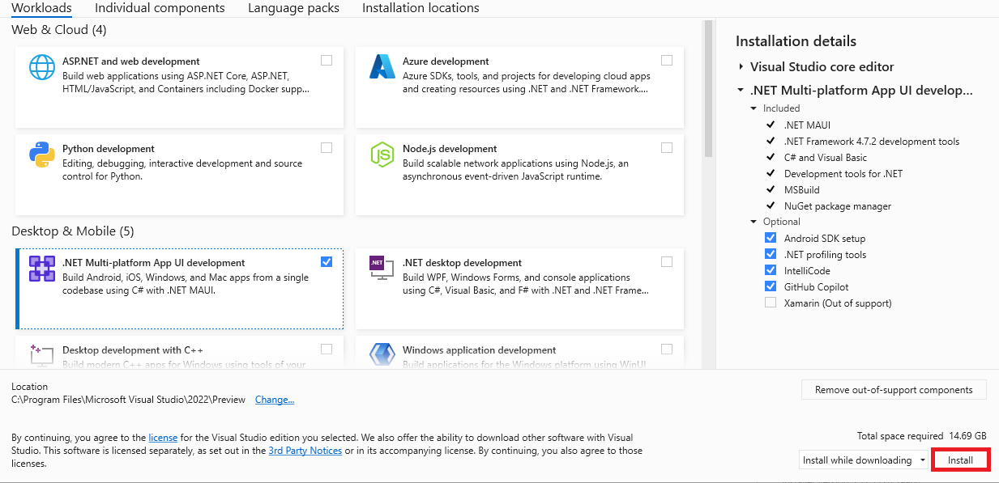
Tutorial de .NET MAUI: Compilación de la primera aplicación
https://dotnet.microsoft.com/es-es/learn/maui/first-app-tutorial/install

Slide 11

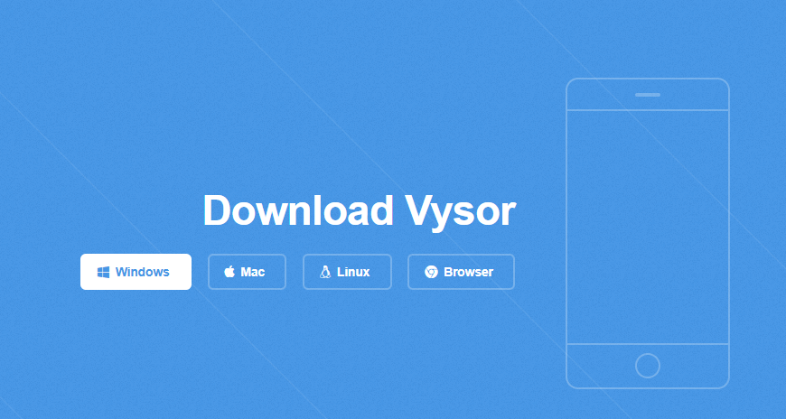
Visor para el Movil en Pantalla:
https://www.vysor.io/download/

Slide 12

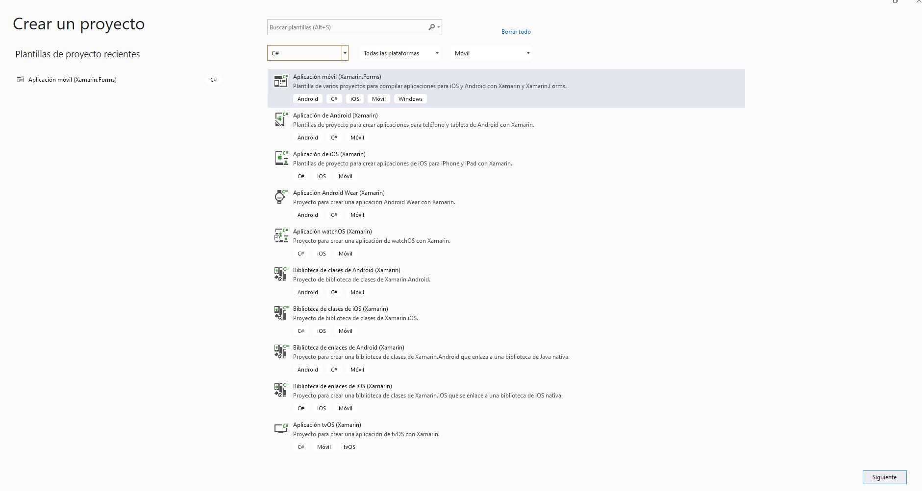
Creamos un nuevo proyecto y seleccionamos la Aplicación móvil (Xamarin.Forms)
Podemos Buscar la Solucion que queremos realizar
Aqui veremos 3 secciones, donde podremos escoger el Lenguaje, para que plataforma, y el tipo de aplicacion, si es movil, desktop, etc. escogemos= C#, Todas las Plataformas, y Movil.
Al darle a crear un nuevo proyecto, nos saldra esta Ventana, en donde veremos varias opciones, seguiremos la guia aqui descrita.
Al realizar el filtro, podremos varias opciones, y buscamos la primera que nos aparece, que es una Aplicacion Movil (Xamarin Forms), como ven trae Solucion para (Android, C#, IIOS, Movil, Windows, etc)
Una vez seleccionado todos los datos que necesitamos, le damos a siguiente.

Slide 13
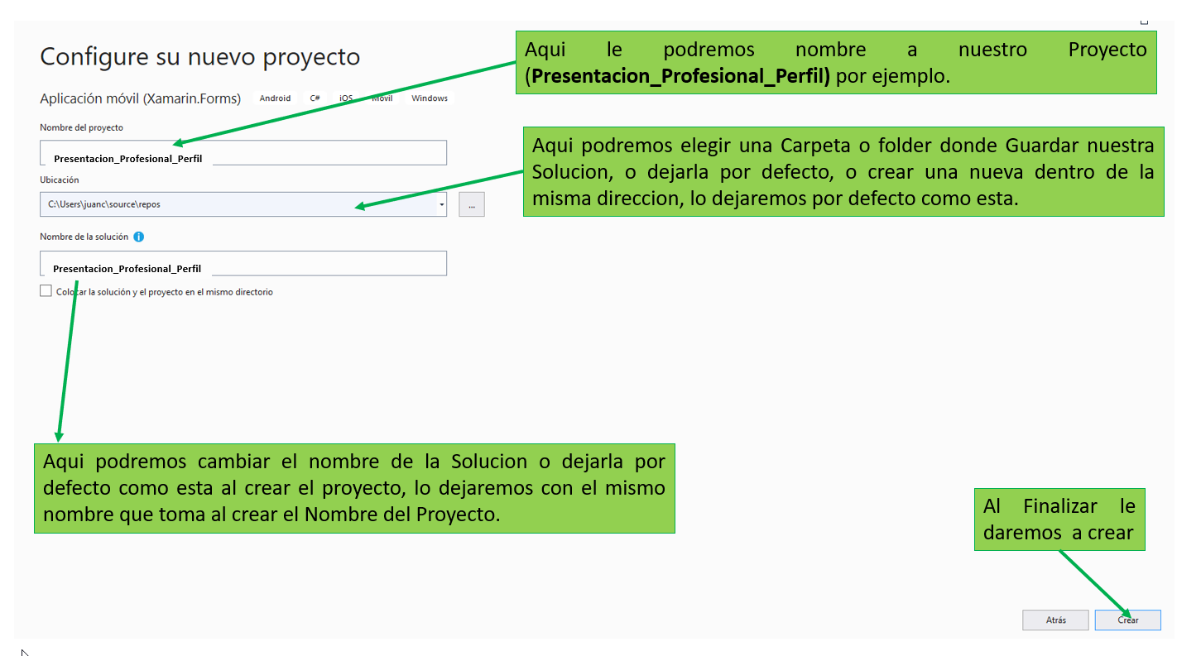
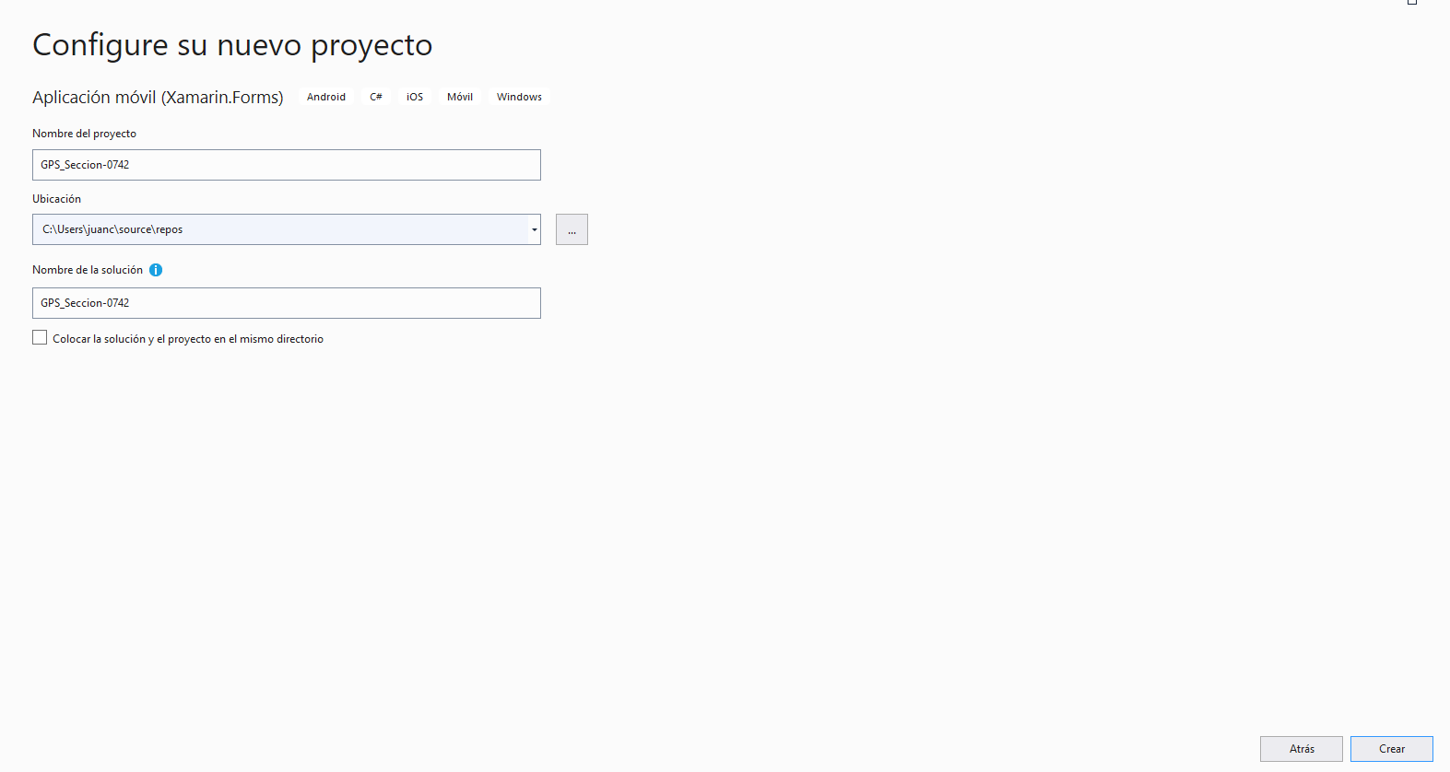
Aqui le podremos nombre a nuestro Proyecto (Presentacion_Profesional_Perfil) por ejemplo.
Aqui podremos elegir una Carpeta o folder donde Guardar nuestra Solucion, o dejarla por defecto, o crear una nueva dentro de la misma direccion, lo dejaremos por defecto como esta.
Presentacion_Profesional_Perfil
Ubicacion GPS –Seccion-0742
Presentacion_Profesional_Perfil
Aqui podremos cambiar el nombre de la Solucion o dejarla por defecto como esta al crear el proyecto, lo dejaremos con el mismo nombre que toma al crear el Nombre del Proyecto.
Al Finalizar le daremos a crear

Slide 14
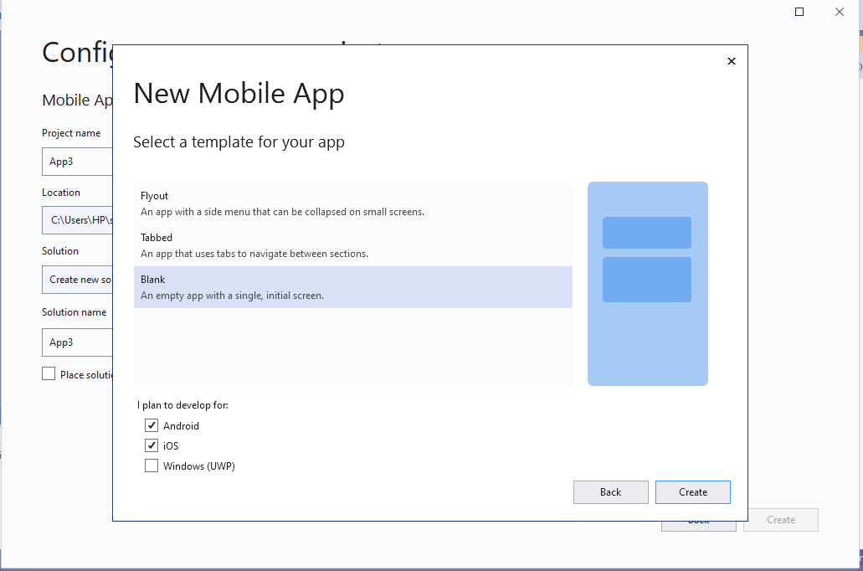
Le damos a Crear y esperamos que termine de crear nuestro proyecto y hacer las modificaciones necesarias.
5
3
Al darle a crear nos saldra esta Ventana con las opciones de (Maestro Detalle, Con Pestaña, Shell, y En Blanco), si tienen en el programa en Español o en Ingles son las mismas opciones, aqui vamos a escoger la ultima opcion, la cual es una Solucion en Blanco,.
4
Al escoger la ultima opcion, la cual es una Solucion en Blanco, veremos donde dice (“Plan to Develop for”) 3 opciones, las cuales son (Android, IOS, Windows (UWP)), esta ultima desactivada por defecto, es decir al crear esta Solucion, ya viene con las principales Plataformas (Android, IOS, y Windows), para poder compilar y desplegar en algunos de estos sistemas Operativos.

Slide 15
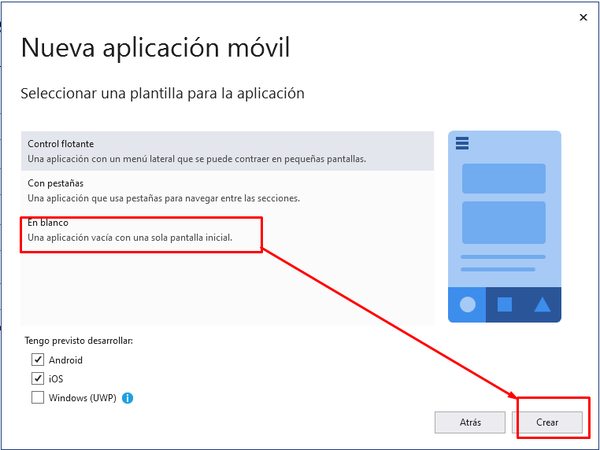
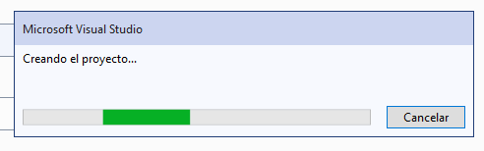

Slide 16
Vamos a crear una app que revolucionará la forma en que los usuarios exploran y buscan vehículos en venta. Nuestra aplicación está diseñada para ofrecer una experiencia intuitiva y eficiente, permitiendo a los usuarios encontrar el vehículo perfecto con solo unos pocos toques.
Objetivo Principal:
El objetivo principal de nuestra aplicación es facilitar la búsqueda y visualización de vehículos disponibles en el mercado. Queremos que los usuarios puedan filtrar y explorar opciones de manera rápida y sencilla, accediendo a información detallada que les ayude a tomar decisiones informadas.
Características Clave:
Conexión a Datos Remotos: Utilizamos HttpClient para obtener datos de vehículos desde una fuente remota, asegurando que la información esté siempre actualizada.
Deserialización de JSON: Implementamos la biblioteca Newtonsoft.Json para convertir datos JSON en objetos manejables dentro de la aplicación.
Interfaz Dinámica: Con ObservableCollection, mantenemos la interfaz de usuario actualizada en tiempo real, reflejando cualquier cambio en los datos instantáneamente.
Búsqueda en Tiempo Real: Los usuarios pueden filtrar vehículos por marca o tipo a medida que escriben, gracias a nuestra funcionalidad de búsqueda en tiempo real.
Diseño Intuitivo: La interfaz de usuario, diseñada con XAML, presenta la información de los vehículos de manera clara y atractiva, mejorando la experiencia del usuario.

Slide 17
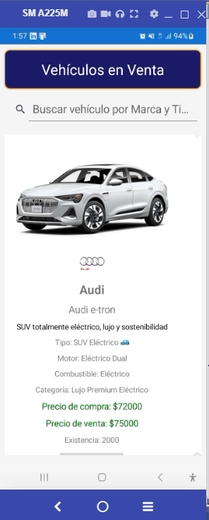
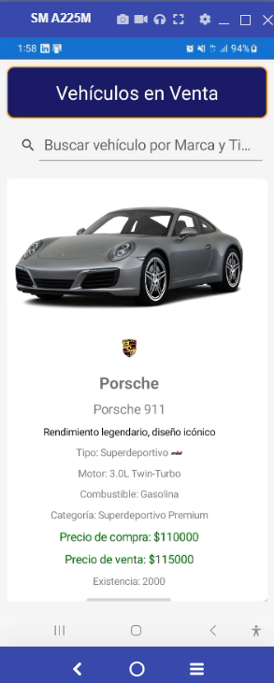
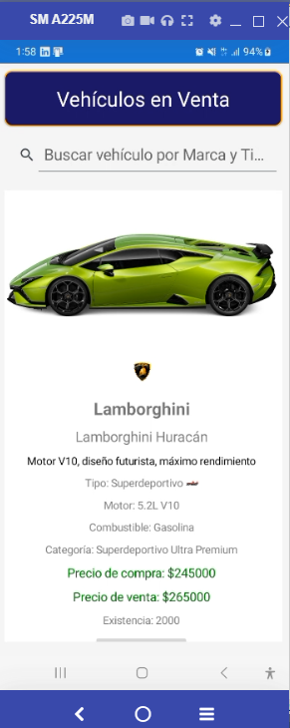
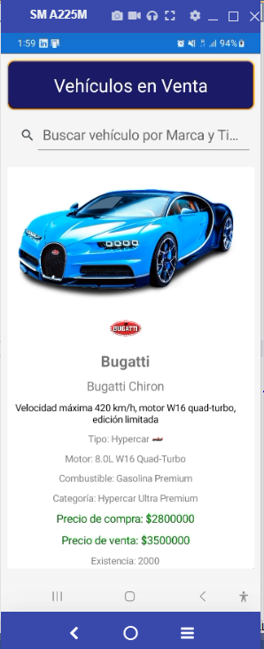

Slide 18
Pasos para Crear el Proyecto en Xamarin.Forms
Crear un Nuevo Proyecto:
Nombre del Proyecto: Elige el nombre que prefieras para tu proyecto.
Tipo de Proyecto: Selecciona "Aplicación móvil (Xamarin.Forms)" en Visual Studio.
Elegir el Proyecto en Blanco: Opta por comenzar con una plantilla en blanco para tener más control sobre el diseño y la estructura de tu aplicación.
2. Instalar la Librería Newtonsoft.Json:
Acceder al Administrador de Paquetes NuGet:
Haz clic derecho en el proyecto o solución en el Explorador de Soluciones.
Selecciona "Administrar paquetes NuGet".
Buscar e Instalar Newtonsoft.Json:
En la pestaña "Examinar", busca Newtonsoft.Json.
Selecciona el paquete e instálalo en todos los proyectos de la solución (Android, iOS, y el proyecto compartido).
En la ventana modal que aparece, acepta la instalación y espera a que se complete el proceso.
Una vez completados estos pasos, estarás listo para avanzar con el desarrollo de tu aplicación en Xamarin.Forms. Puedes proceder a escribir el código XAML y C# necesario para tu proyecto.

Slide 19
Codigo MainPage.xaml
Interfaz de Usuario en Xamarin.Forms
<?xml version="1.0" encoding="utf-8" ?>
<ContentPage
xmlns="http://xamarin.com/schemas/2014/forms"
xmlns:x="http://schemas.microsoft.com/winfx/2009/xaml"
x:Class="App26.MainPage"
BackgroundColor="#F5F5F5">
<StackLayout Padding="10">
<!-- Título del carrusel -->
<Frame BorderColor="Orange"
CornerRadius="10"
HasShadow="True"
BackgroundColor="#1B1464">
<Label Text="Vehículos en Venta"
FontSize="26"
TextColor="White"
HorizontalTextAlignment="Center" />
</Frame>
<!-- Caja de búsqueda: filtra por categoría -->
<SearchBar x:Name="vehicleSearchBar"
Placeholder="Buscar vehículo por Marca y Tipo..."
TextChanged="OnSearchTextChanged"
HorizontalTextAlignment="Center"
Margin="0,10"/>
<!-- CollectionView para mostrar las tarjetas de vehículos horizontalmente -->
<CollectionView x:Name="vehiclesCollectionView"
ItemsSource="{Binding Vehicles}"
ItemsLayout="HorizontalList"
Margin="0,10">
<CollectionView.ItemTemplate>
<DataTemplate>
<Frame WidthRequest="360"
HeightRequest="600"
Padding="20"
Margin="10"
CornerRadius="10"
HasShadow="True"
BackgroundColor="White">
<StackLayout Spacing="10">
<Image Source="{Binding Imagen}"
WidthRequest="280"
HeightRequest="200" />
<Image Source="{Binding Logo}"
WidthRequest="50"
HeightRequest="50"
HorizontalOptions="Center" />
<Label Text="{Binding Marca}"
FontSize="22"
HorizontalTextAlignment="Center"
FontAttributes="Bold"/>
<Label Text="{Binding Modelo}"
FontSize="18"
HorizontalTextAlignment="Center"
TextColor="Gray"/>
<Label Text="{Binding Caracteristicas}"
FontSize="14"
HorizontalTextAlignment="Center"
TextColor="Black"/>
<Label Text="{Binding Tipo, StringFormat='Tipo: {0}'}"
FontSize="14"
HorizontalTextAlignment="Center"
TextColor="Gray"/>
<Label Text="{Binding Motor, StringFormat='Motor: {0}'}"
FontSize="14"
HorizontalTextAlignment="Center"
TextColor="Gray"/>
<Label Text="{Binding Combustible, StringFormat='Combustible: {0}'}"
FontSize="14"
HorizontalTextAlignment="Center"
TextColor="Gray"/>
<Label Text="{Binding Categoria, StringFormat='Categoría: {0}'}"
FontSize="14"
HorizontalTextAlignment="Center"
TextColor="Gray"/>
<Label Text="{Binding Precio_Compra, StringFormat='Precio de compra: ${0}'}"
FontSize="16"
HorizontalTextAlignment="Center"
TextColor="Green"/>
<Label Text="{Binding Precio_Venta, StringFormat='Precio de venta: ${0}'}"
FontSize="16"
HorizontalTextAlignment="Center"
TextColor="Green"/>
<Label Text="{Binding Existencia, StringFormat='Existencia: {0}'}"
FontSize="14"
HorizontalTextAlignment="Center"
TextColor="Gray"/>
<Button Text="Más detalles"
HorizontalOptions="Center"/>
</StackLayout>
</Frame>
</DataTemplate>
</CollectionView.ItemTemplate>
</CollectionView>
</StackLayout>
</ContentPage>
Componentes y Funcionalidades
ContentPage
Define una página de contenido con un fondo de color claro (#F5F5F5).
StackLayout
Organiza los elementos de la interfaz en una pila vertical con un relleno de 10 unidades.
Frame con Título
Muestra el título "Vehículos en Venta" dentro de un marco con bordes naranjas, esquinas redondeadas y sombra.
El texto está centrado y en color blanco sobre un fondo azul oscuro (#1B1464).
SearchBar
Permite al usuario filtrar vehículos por marca y tipo.
Texto de marcador de posición: "Buscar vehículo por Marca y Tipo..."
Centrada horizontalmente con un margen superior de 10 unidades.
El evento TextChanged está vinculado a OnSearchTextChanged, que actualiza la lista de vehículos en tiempo real según la entrada del usuario.
CollectionView
Muestra una lista horizontal de tarjetas de vehículos (vehiclesCollectionView).
Cada tarjeta de vehículo está definida por un DataTemplate dentro de un Frame con esquinas redondeadas, sombra y fondo blanco.
Contenido de cada tarjeta:
Imágenes del vehículo y su logo.
Etiquetas con detalles: marca, modelo, características, tipo, motor, combustible, categoría, precios de compra y venta, y existencia.
Botón "Más detalles" centrado horizontalmente.

Slide 20
Codigo MainPage.xaml.cs
using System;
using System.Collections.Generic;
using System.Collections.ObjectModel;
using System.Linq;
using System.Net.Http;
using System.Threading.Tasks;
using Newtonsoft.Json;
using Xamarin.Forms;
namespace App26
{
public partial class MainPage : ContentPage
{
// Instancia de HttpClient para manejar las solicitudes HTTP
private readonly HttpClient _httpClient = new HttpClient();
// ObservableCollection para permitir el filtrado y la notificación de cambios en la interfaz de usuario
// { get; set; }: Define una propiedad autoimplementada en C#. Las propiedades proporcionan un mecanismo para leer, escribir o calcular el valor de un campo privado.
// get se utiliza para acceder al valor de la propiedad.
// set se utiliza para asignar un nuevo valor a la propiedad.
// Las propiedades autoimplementadas permiten definir propiedades sin necesidad de declarar un campo de respaldo explícito.
public ObservableCollection<Vehicle> Vehicles { get; set; } = new ObservableCollection<Vehicle>();
// Lista original para conservar todos los vehículos cargados
private List<Vehicle> _allVehicles = new List<Vehicle>();
public MainPage()
{
InitializeComponent();
BindingContext = this;
LoadVehiclesData();
}
// Método asíncrono para cargar los datos de los vehículos desde una URL JSON
private async Task LoadVehiclesData()
{
try
{
// URL del archivo JSON que contiene los datos de los vehículos
var url = "https://raw.githubusercontent.com/JUANCITOPENA/ARCHIVO_JSON_FOTOS_AUTOS_CLASE/refs/heads/main/vehiculos.json";
// Realizar una solicitud HTTP GET para obtener el contenido del archivo JSON
// await _httpClient.GetStringAsync(url): Realiza una solicitud HTTP GET asíncrona a la URL especificada y devuelve el contenido como una cadena.
// await se utiliza para esperar la finalización de la operación asíncrona sin bloquear el subproceso principal.
var response = await _httpClient.GetStringAsync(url);
// Deserializar el JSON en una lista de objetos Vehicle
// JsonConvert.DeserializeObject<List<Vehicle>>(response): Convierte una cadena JSON en una lista de objetos Vehicle.
// JsonConvert es una clase de la biblioteca Newtonsoft.Json que facilita la serialización y deserialización de JSON.
_allVehicles = JsonConvert.DeserializeObject<List<Vehicle>>(response);
// Poblar la ObservableCollection con los vehículos cargados
// foreach (var vehicle in _allVehicles) Vehicles.Add(vehicle): Itera sobre cada vehículo en la lista _allVehicles y lo agrega a la colección ObservableCollection<Vehicle> llamada Vehicles.
// Esto permite que los cambios en la colección se reflejen automáticamente en la interfaz de usuario.
foreach (var vehicle in _allVehicles)
Vehicles.Add(vehicle);
}
catch (Exception ex)
{
// Bloque try-catch:
// try: Este bloque contiene el código que podría lanzar una excepción. Se utiliza para intentar ejecutar un bloque de código mientras se manejan posibles errores.
// catch (Exception ex): Si ocurre una excepción dentro del bloque try, el control se transfiere al bloque catch. Aquí, ex es una instancia de la clase Exception que contiene información sobre el error.
// await DisplayAlert(...): Muestra una alerta al usuario con un mensaje de error. await se utiliza para esperar la finalización de una operación asíncrona sin bloquear el subproceso de la interfaz de usuario.
await DisplayAlert("Error", "No se pudo cargar la información: " + ex.Message, "OK");
}
}

Slide 21
// Filtrado en tiempo real de los vehículos según el texto de búsqueda
private void OnSearchTextChanged(object sender, TextChangedEventArgs e)
{
var searchText = e.NewTextValue.ToLower();
// Filtrar los vehículos por marca o tipo
var filtered = _allVehicles
.Where(v => v.Marca.ToLower().Contains(searchText) ||
v.Tipo.ToLower().Contains(searchText))
.ToList();
// Actualizar la ObservableCollection con los resultados filtrados
Vehicles.Clear();
foreach (var vehicle in filtered)
Vehicles.Add(vehicle);
}
// Clase Vehicle que representa la estructura de los datos de los vehículos
public class Vehicle
{
// Propiedades autoimplementadas
public string Codigo { get; set; }
public string Marca { get; set; }
public string Logo { get; set; }
public string Tipo { get; set; }
public string Modelo { get; set; }
public string Caracteristicas { get; set; }
public string Imagen { get; set; }
public int NumeroPuertas { get; set; }
public string Motor { get; set; }
public string Combustible { get; set; }
public string Categoria { get; set; }
public double Precio_Compra { get; set; }
public double Precio_Venta { get; set; }
public int Existencia { get; set; }
}
}
}
Codigo MainPage.xaml.cs

Slide 22
Conclusión
El proyecto en Xamarin.Forms desarrolla una aplicación móvil para visualizar y buscar vehículos en venta. Los temas clave abordados incluyen:
HttpClient: Realización de solicitudes HTTP asíncronas para obtener datos JSON.
Deserialización de JSON: Conversión de datos JSON en objetos C# utilizando Newtonsoft.Json.
ObservableCollection: Manejo de colecciones observables para actualizar dinámicamente la interfaz de usuario.
Filtrado en Tiempo Real: Implementación de búsqueda en tiempo real para filtrar vehículos por marca o tipo.
Interfaz de Usuario con XAML: Diseño de la UI utilizando XAML y enlaces de datos para mostrar información de vehículos.
Aprendizajes:
Programación Asíncrona: Uso de async y await para operaciones no bloqueantes.
Manejo de Datos: Deserialización y manipulación de datos JSON.
Vinculación de Datos: Uso de ObservableCollection para actualizar la UI automáticamente.
Diseño de UI: Creación de interfaces intuitivas y funcionales con XAML.
Este proyecto proporciona una base sólida para el desarrollo de aplicaciones móviles eficientes y dinámicas.

Slide 23

Y Aplicarlo la logica vista tanto en la Interfaz con XAML, y la logica con C#. Mejorarlo y Ponte ese reto, veamos que tanto puedes hacer, incentive tu creatividad.
Hacer tu Aplicacion utilizando el concepto que quieras, puede este ser productos, deportes, peliculas, video juegos, etc.

Slide 24


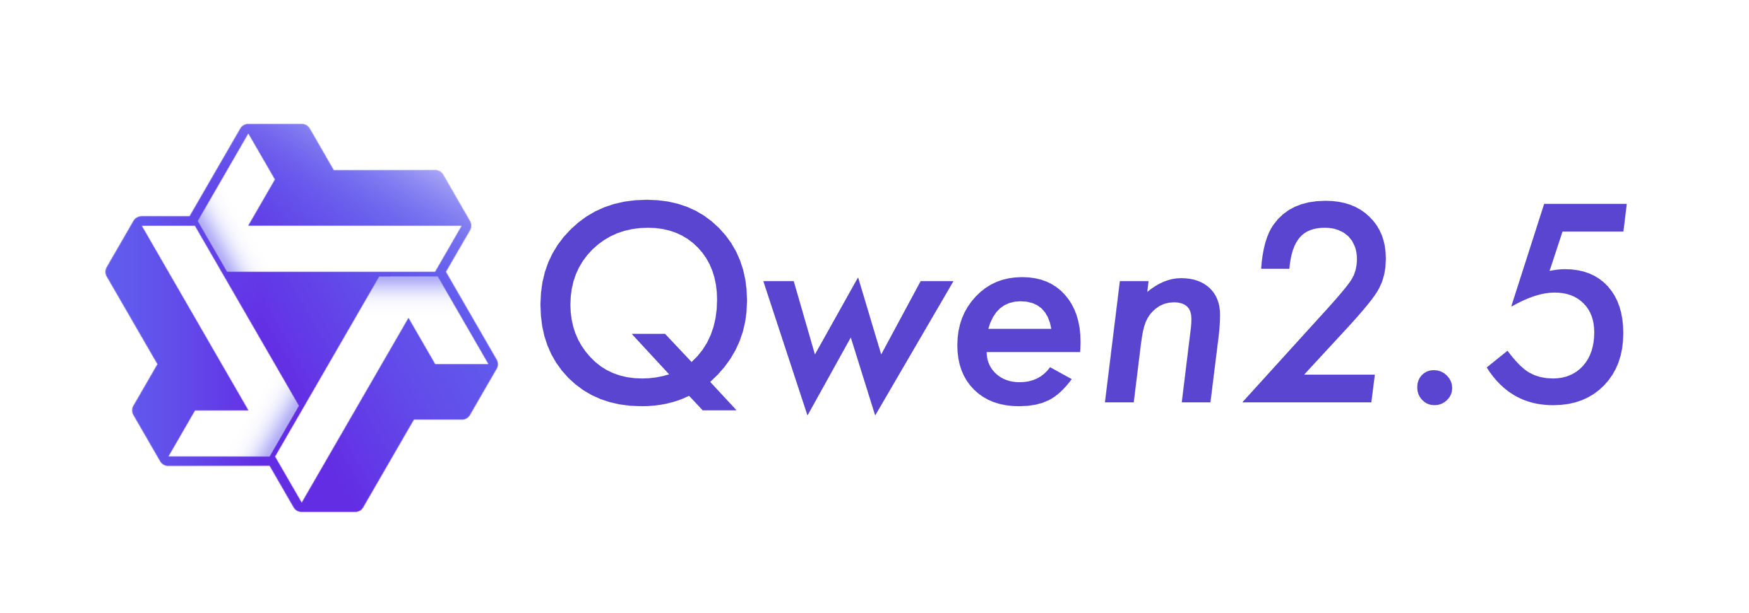





Recuerden puede utilizar cualquier Inteligencia Artificial para ayudarse, y ser mas creativos, crear nuevos proyectos y seguir aprendiendo.

Slide 25




Cuando le dices a tus amigos.
“La Universidad es Más Fácil, estudias lo que te gusta”
Programar duele y mucho, pero no te rindas, porque Tambien paga muy bien, pero my bien. 🤣😍✔💚
Pero esta Youtube, Udemy, Platzi, Develoteca con Oscar Uh, Victor Robles, Fazt🤣🤣 jejeje.

Slide 26


